Slide 1
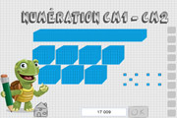
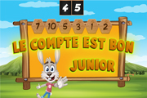
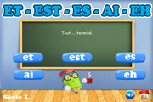
Mon plan de travail CM2 - 1
https://www.logicieleducatif.fr
 | Temps | Activités |  | Domaine | Commentaires/ bilan…
1 | 10’ |  | Numération : quantité de grands nombres → Faire l’entraînement (niveau 1) | Numération
2 | 30’ |  | Générer une fiche avec les tables 1 à 6 Obtenir la médaille d’or pour les tables 2, 3, 4, 5 et 6 | Calcul : les tables de multiplications (1 à 6)
3 | 15’ |  | Jeu sur les suites irrégulières → Objectif : réussir 3 suites | Calcul : suites irrégulières
4 | 35’ |  | Compte est bon junior sur papier (1 à 6) Jeu (réussir 6 ‘compte et bon’ d’affilée) | Calcul : compte est bon (junior en guise de révision)
5 | 25’ |  | Conjugaison Passé composé Objectif : + de 900 points | Conjugaison : Passé composé
6 | 40’ |  | Fiche 1 et-est-es-ai-eh Fiche 2 et-est-es-ai-eh Jeu (2 séries avec 8/10 minimum) →Règle | Orthographe : homophones et-est-es-ai-eh
7 | 30’ |  | Jeu | Histoire : Les symboles de la république
8 | 35’ |  | Fiches Jeu | Anglais : la nourriture
Temps estimatif total : 3h40

